Slide 1
PROJET UML
Ivan KLARMAN – Walson RENE –
Quentin TOUATIOUI
3A - AL

Slide 2
CHAPITRES DU CAHIER DES CHARGES
I/- Le contexte
II/- Les domaines
III/- Les fonctionnalités attendues
IV/- La conception de la solution
V/- Conclusion

Slide 3
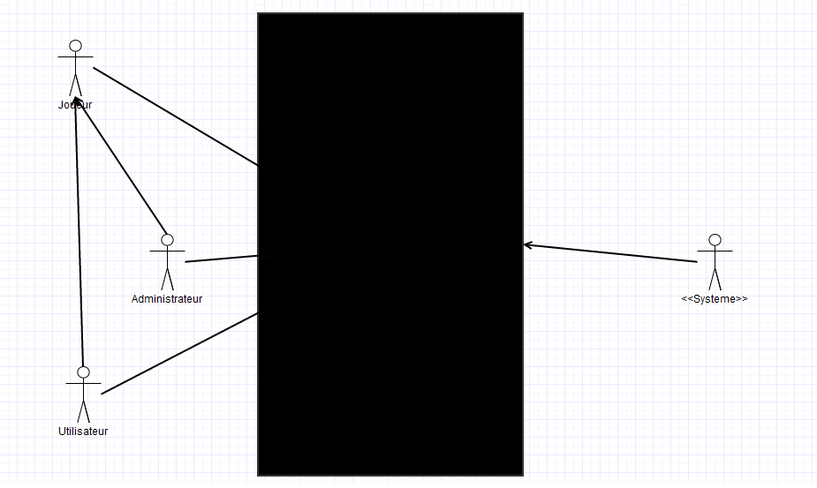
I/- LE CONTEXTE

Slide 4
Tout individu souhaitant participer à ce jeu le peut.
Il s’agit d’un jeu en ligne ouvert à tous et axé sur des batailles futuristes entre divers planètes.
Le jeu comporte des utilisateurs, des joueurs et des administrateurs.

Slide 5
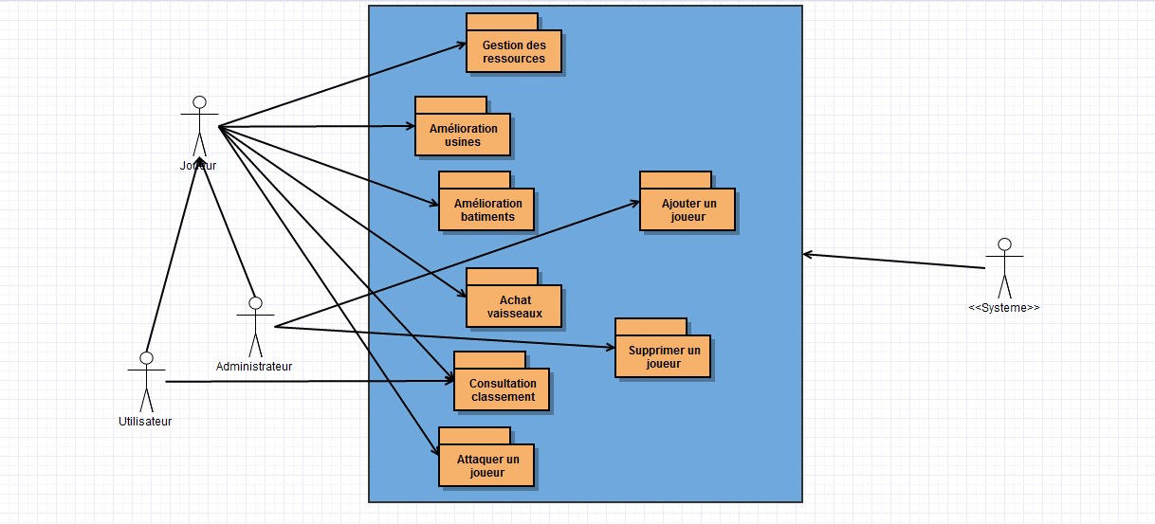
II/- LES DOMAINES
Diagramme de Package

Slide 6
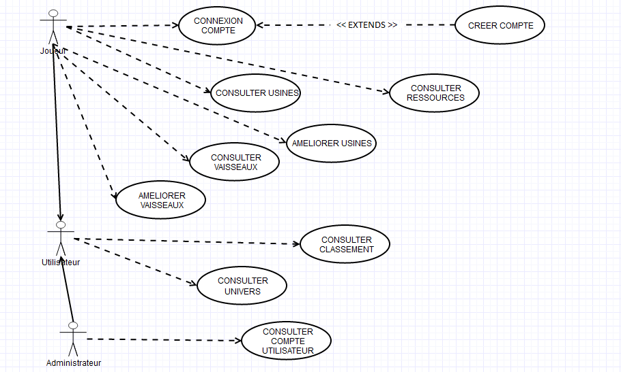
III/- LES FONCTIONNALITES ATTENDUES
Diagramme de cas d’utilisation

Slide 7
FICHE DESCRIPTIVE D’UN CAS D’UTILISATION
CAS : « CONSULTER USINES » :
Démarrage : A l’initiative du visiteur
Pré-Condition : L'utilisateur doit être connecté.
Dialogue : Scénario nominal :
UTILISATEUR | SYSTÈME
1) Choix : Visualisation « Usines »
 | 2) Vérifier niveau des usines dans BDD
 | 3) Affichage des usines
4) Consultation des usines

Slide 8
Scénarios Alternatifs :
(Vide ◊ Il est toujours possible de consulter ses usines)

Slide 9
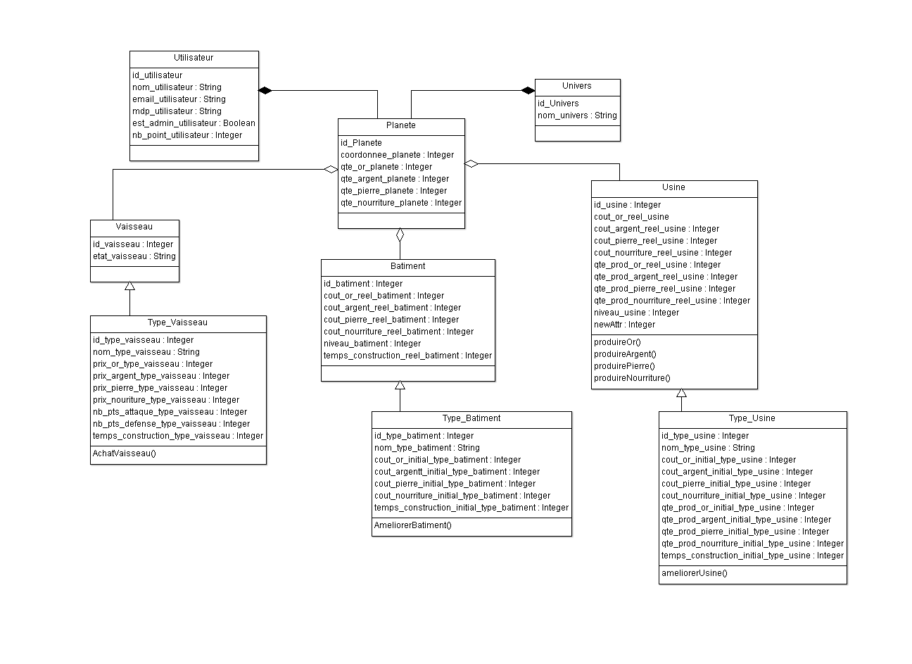
IV/- LA CONCEPTION DE LA SOLUTION
1) Diagramme de classes

Slide 10
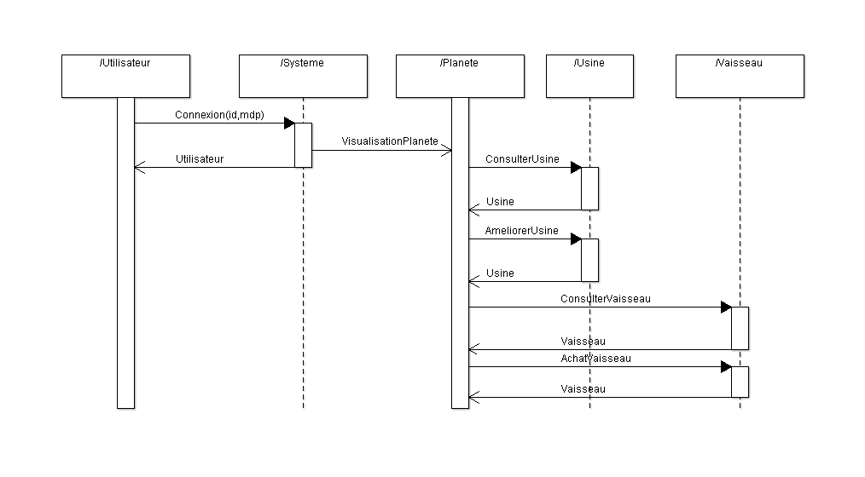
2) Diagramme de séquence

Slide 11
3) Diagramme d’état-transition

Slide 12
IV/- L’ARCHITECTURE APPLICATIVE
1) Diagramme de composants

Slide 13
Diagramme de déploiement

Slide 14
V/- CONCLUSION
Ce projet UML nous a permis

